Slide 1
入力
自然言語
仕様書
形態素解析部
連結リスト
変換部
数値リスト
出力
単語リスト
VDM++
仕様書生成部
VDM++
仕様書
入力
前処理
教師
データ
機械学習部
学習済み
モデル
機械学習部
判定リスト
処理部:
中間データ:

Slide 2
入力
形態素解析部
自然言語
仕様書
テキスト
抽出処理
テキスト
リスト
単語連結
処理
連結
リスト
分かち書き
処理
分かち書き
リスト
処理:
中間データ:

Slide 3
テキストリスト
本システムは、「教員」、「企業（企業担当者）」そして「学生」の機能に分かれている。企業担当者は、自社企業で開催予定のインターンシップに参加エントリをしている学生情報の一覧を確認できること。一覧の項目は、インターンシップID、インターンシップ名、学生ID、学生氏名、連絡先電話番号、連絡先メールアドレスとすること。教員は、インターンシップを提供する企業・企業担当者の年度別一覧を確認することができること。項目は、年度、企業名、企業担当者ID、企業担当者名、企業担当者連絡先電話番号、同メールアドレスの4つとすること。教員は、登録されている企業の一覧を確認することができること。項目は、企業ID、企業名とすること。学生は、インターンシップのエントリ登録を行うことができる。学生は、発行されたidで現在のパスワードを変更することができること。パスワードは8文字以上であること。

Slide 4
分かち書きリスト
本 システム は 教員 企業 企業担当者 そして 学生 の 機能 に 分かれ て いる
企業 担当 者 は 自社 企業 で 開催 予定 の インターンシップ に 参加 エントリ を し て いる 学生 情報 の 一覧 を 確認 できる こと
一覧 の 項目 は インターンシップ ID インターンシップ 名 学生 ID 学生 氏名 連絡 先 電話 番号 連絡 先 メールアドレス と する こと
教員 は インターンシップ を 提供 する 企業 ・ 企業 担当 者 の 年度 別 一覧 を 確認 する こと が できる こと
項目 は 年度 企業 名 企業 担当 者I D 企業 担当 者 名 企業 担当 者 連絡 先 電話 番号 同 メールアドレス の 4 つと する こと
教員 は 登録 され て いる 企業 の 一覧 を 確認 する こと が できる こと
項目 は 企業 ID 企業 名 と する こと
学生 は インターンシップ の エントリ 登録 を 行う こと が できる
学生 は 発行 され た id で 現在 の パスワード を 変更 する こと が できる こと
パスワード は 8 文字 以上 で ある こと

Slide 5
既存連結リスト
システム 教員 企業 企業担当者 そして 学生機能 分かれ いる
企業担当者 自社企業 開催予定 インターンシップ 参加エントリ して いる 学生情報 一覧 確認 できる こと
一覧 項目 インターンシップID インターンシップ名 学生ID 学生氏名 連絡先電話番号 連絡先メールアドレス する こと
教員 インターンシップ 提供 企業・企業担当者 年度別 一覧 確認 する こと できる こと
項目 年度 企業名 企業担当者ID 企業担当者名 企業担当者連絡先電話番号 同メールアドレス 4つ する こと
教員 登録 され いる企業 一覧 確認 する こと できる こと
項目 企業ID 企業名 する こと
学生 インターンシップ エントリ登録 行う こと できる
学生 発行 され id 現在 パスワード 変更 する こと できる こと
パスワード 8文字 以上 ある こと

Slide 6
vgml連結
システム 教員 企業 企業担当者 そして 学生機能 分かれ いる
企業担当者 自社企業 開催予定インターンシップ 参加エントリ して いる 学生情報一覧確認 できる こと
一覧項目 インターンシップID インターンシップ名 学生ID 学生氏名 連絡先電話番号 連絡先メールアドレス する こと
教員 インターンシップ 提供 企業・企業担当者年度別一覧確認 する こと できる こと
項目 年度 企業名 企業担当者ID 企業担当者名 企業担当者連絡先電話番号 同メールアドレス の 4つ する こと
教員 登録 され いる企業一覧確認 する こと できる こと
一覧項目 企業ID 企業名 する こと
学生 インターンシップエントリ登録 行う こと できる
学生 発行 され id 現在 パスワード変更 する こと できる こと
パスワード 8文字 以上 ある こと

Slide 7
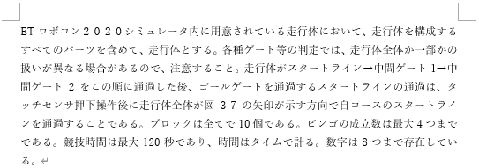
ETロボコン2020シュミレータ内 用意 され いる 走行体 走行体 構成 する すべて パーツ 含め 走行体 する
各種ゲート等 判定 走行体全体 一部 扱い 異なる 場合 ある 注意 する こと
走行体 スタートライン 中間ゲート1 中間ゲート2 この順に通過 し 後 ゴールゲート 通過 する スタートライン 通過 タッチセンサ押下操作後 走行体全体 図 3 7 矢印 示す 方向 自コース スタートライン 通過 する こと
ブロック 全て 10個 ある
ビンゴ 成立数 最大4つ まで ある
競技時間 最大120秒 あり 時間 タイム 計る
数字 8つ まで 存在して いる

Slide 8
変換部
連結
リスト
TF-IDF値
生成処理
列数4の
一時ファイル
連結回数
生成処理
単語
リスト
単語
配列
列数2の
一時ファイル
優先値
生成処理
出現回数
生成処理
列数3の
一時ファイル
数値
抽出処理
数値
リスト
処理:
中間データ:

Slide 9
前処理
機械学習部
機械学習部
教師データ
学習済みモデル
生成処理
学習済み
モデル
判定リスト
生成処理
判定リスト
処理:
中間データ:
単語リスト
入力
自然言語
仕様書
テキスト
抽出処理
テキスト
リスト
単語連結
処理
連結
リスト
分かち書き
処理
分かち書き
リスト

Slide 10
数値リスト
VDM++仕様書生成部
出力
判定リスト
型・定数定義
生成処理
型・定数定義
識別子リスト
VDM++仕様書
生成処理
VDM++
仕様書
型・定数定義
リスト
識別子
挿入処理
処理:
中間データ:

Slide 11
入力
自然言語
仕様書
形態素解析部
連結リスト
変換部
数値リスト
概念
レベル
単語
単語
単語リスト
出力
概念レベル算出部
VDM++
仕様書生成部
VDM++
仕様書
概念
レベル
入力
前処理
教師
データ
機械学習部
学習済み
モデル
機械学習部
判定リスト
中間データ:
既存ツールから改良を行う中間データ:
既存ツールから新たに追加する中間データ:
既存ツールから改良を行う処理部:
既存ツールから新たに追加する処理部:

Slide 12
入力
単語
概念レベル
算出部
自然言語
仕様書
形態素解析部
連結リスト
変換部
VDM++
仕様書生成部
概念レベル
単語リスト
数値リスト
出力
前処理
VDM++
仕様書
入力
教師
データ
機械学習部
学習済み
モデル
機械学習部
判定リスト
中間データ:
既存ツールから改良を行う中間データ:
既存ツールから新たに追加する中間データ:
既存ツールから改良を行う処理部:
既存ツールから新たに追加する処理部:

Slide 13
入力
形態素解析部
自然言語
仕様書
テキスト
抽出処理
テキスト
リスト
単語連結
処理
連結
リスト
分かち書き
処理
分かち書き
リスト
中間データ:
既存ツールから改良を行う中間データ:
処理:
既存ツールから改良を行う処理:

Slide 14
変換部
連結
リスト
TF-IDF値
生成処理
列数4の
一時ファイル
連結回数
生成処理
優先値
生成処理
列数5の
一時ファイル
単語
配列
列数2の
一時ファイル
単語
出現回数
生成処理
列数3の
一時ファイル
概念レベル
生成処理
概念レベル
算出部
概念
レベル
数値
抽出処理
数値
リスト
単語
リスト
中間データ:
既存ツールから改良を行う中間データ:
既存ツールから新たに追加する中間データ:
処理:
既存ツールから新たに追加する処理:
既存ツールから新たに追加する処理部:

Slide 15
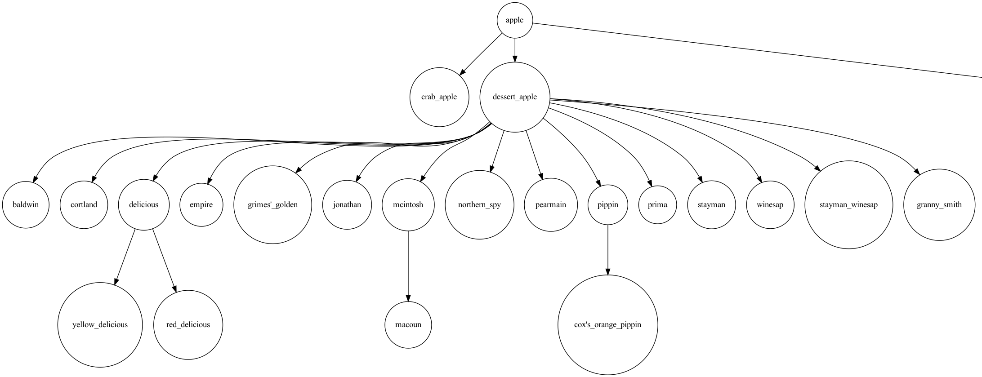
検索単語
同義語
下位概念

Slide 16
概念レベル算出部
単語
同義語
検索処理
同義語
リスト
下位概念
検索処理
概念
レベル
下位概念
リスト
既存ツールから新たに追加する処理:
既存ツールから新たに追加する中間データ:

Slide 17






1.
入力単語
2.
7.
$$concept_level=0$$
3.
同義語検索
4.-6.
同義語リスト
7.a.
$$depth_node=0$$
7.b.
同義語1
同義語2
同義語3
,
,
下位概念検索
7.c.
7.f.
7.d., 7.e.
7.f.ii
7.f.i.
下位概念リスト
下位概念1
,
下位概念2
$$concept_level+=\frac{下位概念リストの要素数}{2^{depth_node}}$$
7.f.iii
下位概念検索
7.f.
下位概念検索
下位概念が存在しない
$depth_node+= 1$
7.f.iv., 7.f.v.
下位概念1-1
下位概念1-2
$$concept_level+=\frac{下位概念リストの要素数}{2^{depth_node}}$$
下位概念リスト
,
下位概念検索
下位概念検索
$depth_node−= 1$
下位概念が存在しない
下位概念が存在しない

Slide 18
判定
リスト
概念レベル算出部
連結
リスト
VDM++仕様書生成部
クラス
分類処理
単語
概念
レベル
CLASS
リスト
名詞
リスト
インスタンス変数定義
生成処理
NONCLASS
リスト
名詞・動詞
分類処理
動詞
リスト
操作定義
操作定義
リスト
名詞
リスト
インスタンス変数定義
リスト
数値
リスト
型・定数定義
生成処理
型・定数定義
リスト
識別子挿入処理
型・定数定義
識別子
リスト
クラス毎
識別子
リスト
VDM++仕様書
生成処理
中間データ:
既存ツールから改良を行う中間データ:
既存ツールから新たに追加する中間データ:
VDM++
仕様書
処理:
既存ツールから改良を行う処理部:
既存ツールから新たに追加する処理:
既存ツールから新たに追加する処理部:

Slide 19
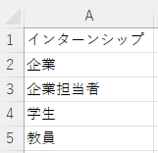
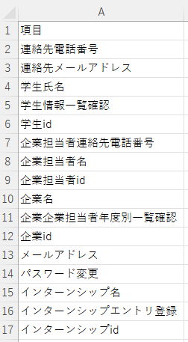
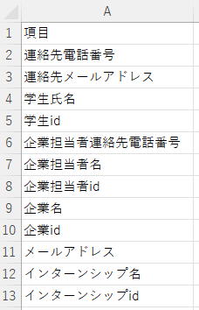
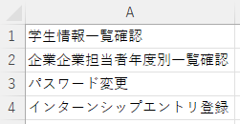
CLASSリスト
NONCLASSリスト
名詞リスト
動詞リスト

Slide 20
CLASS
NONCLASS
“企業”
“企業ID”, “企業名”, “企業情報”
CLASS
“企業”
“ID”, “名” , “情報”
単語 | 概念レベル
企業 | 78
ID | 0
名 | 2
情報 | 84
クラス : “企業”
インスタンス変数 : “企業ID”, “企業名”
型 : “ID”, “名”

Slide 21
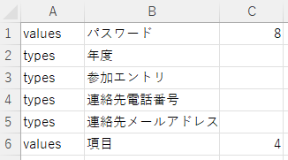
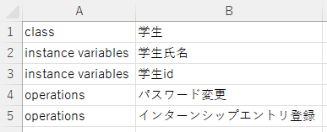
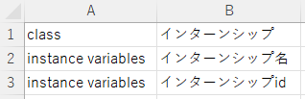
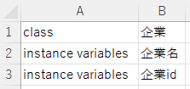
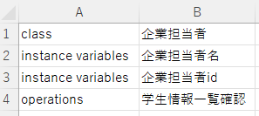


Slide 22
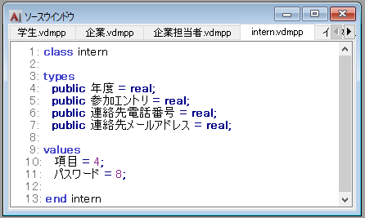
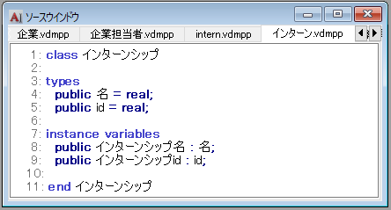
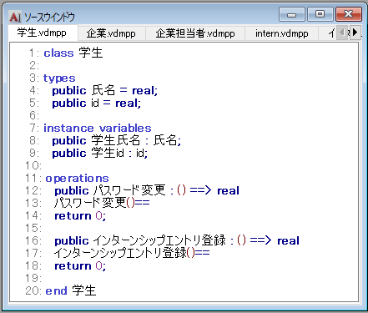
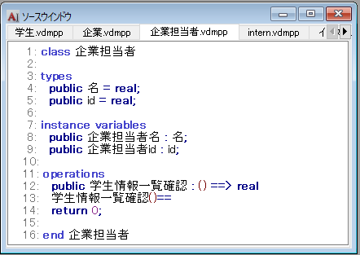
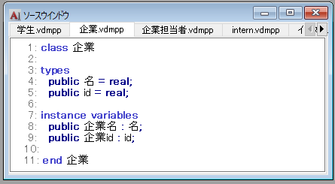
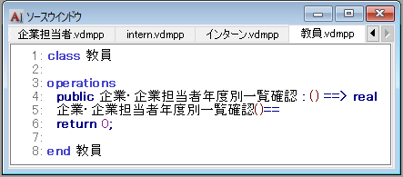
４章

Slide 23
連体
助詞
格
助詞
教員 は 登録 され て いる 企業 の 一覧 を 確認 する こと が できる こと
教員 登録 され いる 企業 一覧 確認 する こと できる こと
教員 登録 され いる 企業一覧確認 する こと できる こと

Slide 24
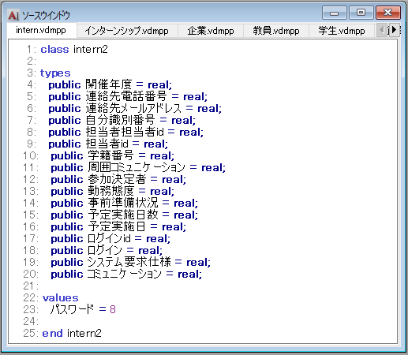
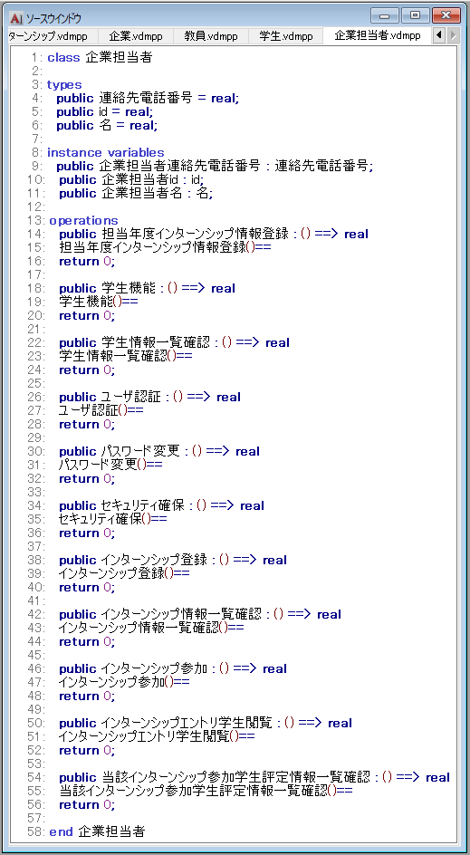
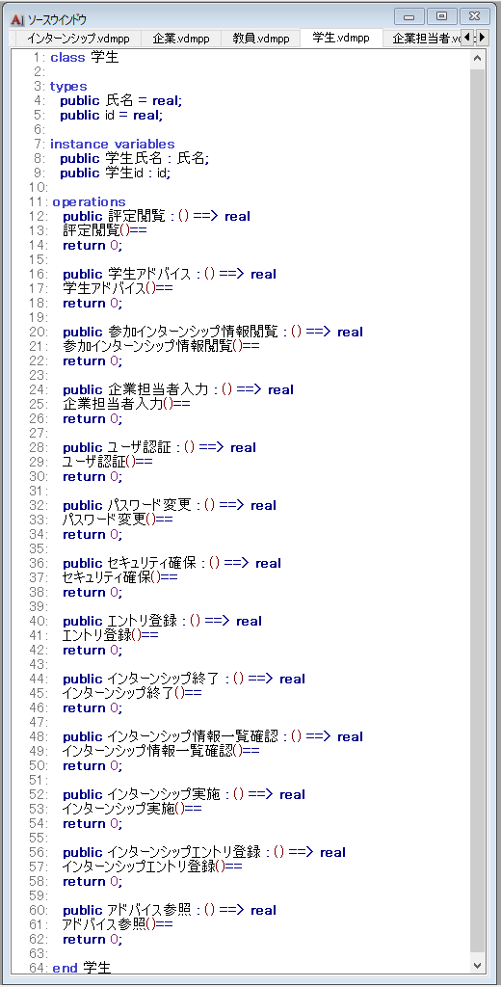
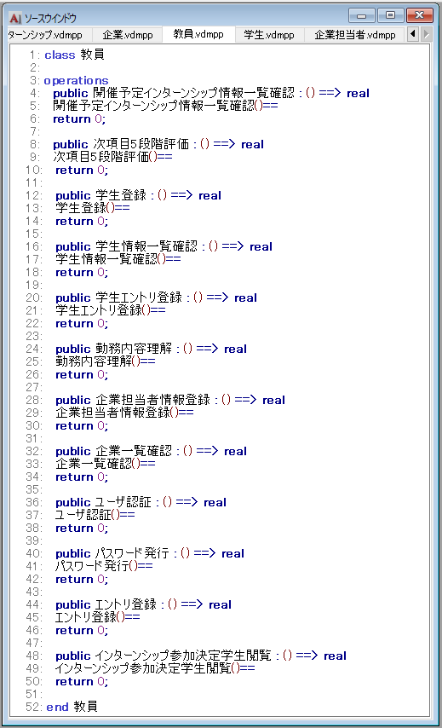
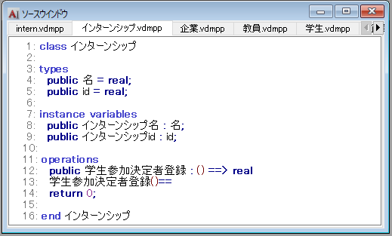
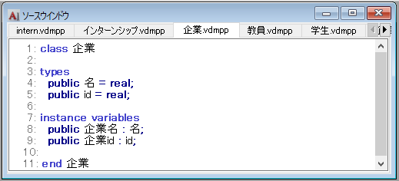

Slide 25
